Slide 1
CRM
Ingeniería de Software I
Carlos Hayn
Marvin Chavarría
Raúl Coronado

Slide 2
Introducción
Aplicación con el objetivo de facilitar la información del transporte público y privado
Dirigida a ciudadanos, turistas locales y extranjeros, que tengan la intención de movilizarse dentro de la ciudad de Managua
Pretende concientizar al extranjero e informar sobre las tarifas aproximadas de los taxis para que tengan conocimiento del precio justo

Slide 3
Descripción Técnica
Aplicación móvil desarrollada para funcionar en dispositivos Android que utilicen de el API 15 en adelante
Se desarrollará en el IDE oficial de Android Studio
Será distribuida de manera gratuita a través del app store “Google Play Store”

Slide 4
CRM y sus funciones
Brindar acceso a un mapa de servicio de transporte urbano y colectivo
Oportunidad de ver las rutas necesarias para llegar desde un punto de origen hasta su destino
Saber el costo promedio del servicio de taxi en relación a la distancia que recorrerá
Permite al usuario tomar su decisión del servicio a utilizar mediante su tiempo y necesidades

Slide 5
Requerimientos Funcionales
La aplicación mostrará como resultados:
Costo de movilización en taxi a X destino dentro de la ciudad
Costo de movilización en bus dentro de la ciudad
Ubicación GPS

Slide 6
Requerimientos No Funcionales
La aplicación CRM debe:
Desarrollarse en Android Studio
Incluir publicidad
Funcionar en sistemas Android

Slide 7
Factibilidad Técnica
Aplicación móvil desarrollada para funcionar en Android con API 15+
Distribuida de manera gratuita a través de Google Play
Costos mínimos de implementación del proyecto
Proyecto dirigido por los mismos estudiantes desarrolladores de la aplicación
No se necesita una inversión monetaria para inicio del proyecto

Slide 8
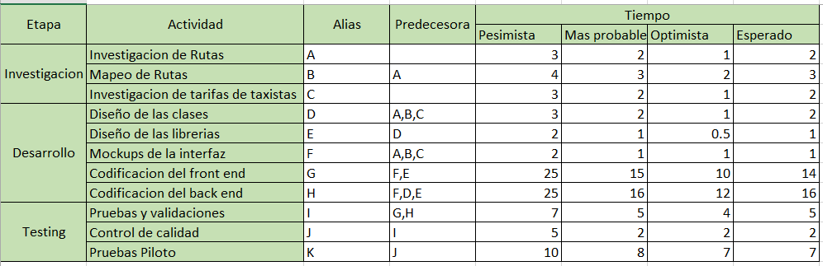
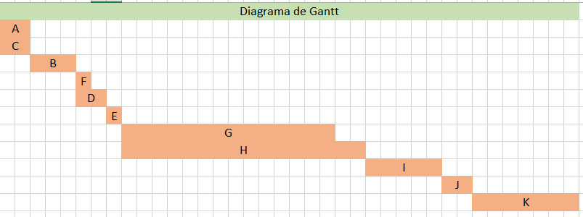
Planificación

